Slide 1
Закупочная логистика
Характеристика логистики закупок
Планирование поставок
Выбор поставщика
Цифровая трансформация в логистике закупок

Slide 2
Компания приобрела продукт за 100 рублей. Продала за 120 рублей. Прибыль 20 рублей. Примем как 100%.
Компания изыскала возможность снизить цену в области закупок на 1 рубль (на 1%) и приобрела продукт за 99 рублей. Продала за те же 120 рублей. Прибыль 21 рубль. Как выросла прибыль?
Прибыль 20 рублей – 100%.
Прибыль 21 рубль – Х%. X – (21 х 100) : 20 = 105%.
Снижение затрат в области закупок на 1% привело к росту прибыли на 5%.

Slide 3
Какой подвиг должны совершить менеджеры отдела продаж, чтобы достичь такого же эффекта? Вероятно, продать на большую сумму. На сколько?
100% прибыли достигается объемом продаж на 120 рублей. 105% прибыли – X рублей объем продаж.
X = (105 х 120) : 100 = 126 рублей.
Требуется продать на 6 рублей больше.
В данном примере усилия в области закупок на 1 рубль соответствуют 6 рублям в области продаж.

Slide 4
Закупочная логистика – это управление материальными потоками в процессе обеспечения организации материальными ресурсами
Целью логистики закупок является удовлетворение потребностей производства в материалах с максимально возможной экономической эффективностью

Slide 5
Затраты на управление закупками по различным отраслям составляют от 40 до 60 % в структуре себестоимости производства готовой продукции развитых стран.
Наибольший удельный вес в затратах, связанных с закупками, занимают: собственно цена материальных ресурсов, затраты на транспортировку и управление запасами материальных ресурсов (складирование, грузопереработка, хранение и пр.).
Удачные решения в области рациональной организации закупок могут превзойти эффект прибыльности компании как за счет маркетинга, так и за счет усовершенствований производства.
По оценкам специалистов, для увеличения прибыли компании на 100%:
- объем продаж должен возрасти на 100%;
- цена товаров – возрасти на 15%;
- заработная плата и оклады – снизится на 25%;
- накладные расходы – снизиться на 33%;
- затраты на закупки должны снизиться на 8,5%.
Таким образом, на каждый процент снижения затрат на закупки приходится 12% роста прибыли – лучший результат.

Slide 6
Цели организации и управления закупками (снабжением)
Оптимальные сроки поставки материальных ресурсов и готовой продукции
Оптимальное количество поставляемых материальных ресурсов и готовой продукции
Поиск компетентных поставщиков и развитие отношений с ними
Поддержание и повышение качества продукции
Поиск и закупка товаров и услуг по минимальным ценам
Повышение конкурентоспособности компании

Slide 7
Задачи и работы закупочной логистике:
определение потребностей в материальный ресурсах. Устанавливаются требования к весу, размеру поставок. Разрабатываются планы, графики, спецификация на каждую позицию.
исследование рынка закупок. Идентифицируются все возможные поставщики, анализируются риски.
выбор поставщиков. На основании базы данных.
осуществление закупок(проведение переговоров; оформление договорных отношений; выбор метода закупок; разработка условий поставок и оплата; организация транспортировки ТМЦ; составление графиков поставки; осуществление экспедирования и таможенных процедур; организация приемного контроля)
контроль поставок (контроль качества поставок; количества рекламаций и брака; отслеживание сроков поставок; контроль запасов ТМЦ)
подготовка бюджета закупок (затраты на выполнение заказов; на транспортировку, экспедирование и страхование; на контроль за соблюдением условий договора; на приемку, проверку материальных ресурсов; на поиск информации о поставщиках)
координация и системная взаимосвязь закупок с производством, сбытом, складированием, транспортированием, поставщиками.

Slide 8
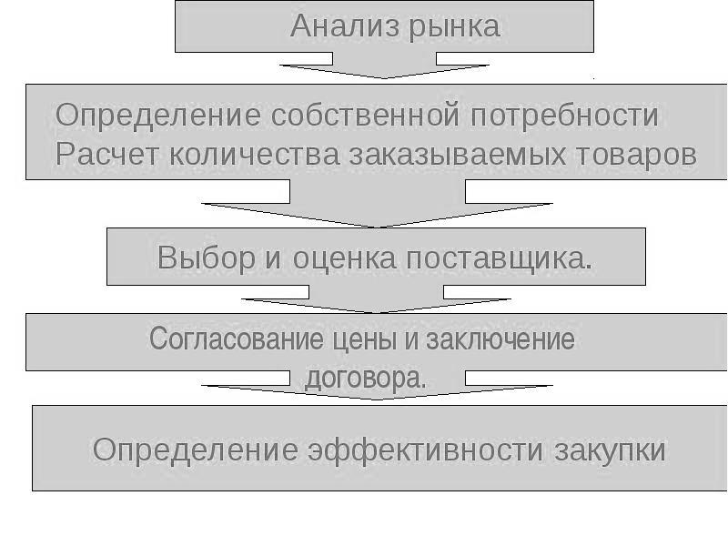

Slide 9
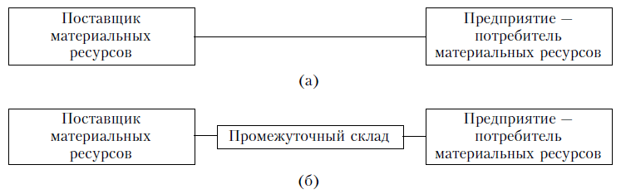
В заготовительной логистике определяют следующие формы поставки продукции:
Транзитные – закупка материальных ресурсов непосредственно у изготовителей.
Складские – у посреднических торговых
организаций.

Slide 10
В закупочной логистике самым трудоемким и ответственным является определение потребности организации в материальных ресурсах, т.е в определении наиболее оптимальной их величины.
Расчет оптимального или экономичного размера поставки производится на основе суммарных общих затрат С_{Σ} которые можно представить в виде функции:
С_{Σ} = С_{К} + С_{З} + С_{Х} + С_{Д} + С_{Л}

Slide 11
Затраты на приобретение С_{к} определяются стоимостью единицы продукции; в свою очередь, стоимость может быть постоянной или переменной при учете оптовых скидок, которые зависят от объема заказа.
Затраты на оформление заказа С₃ представляют собой постоянные расходы, связанные с размещением заказа у поставщиков и его транс­портировкой.
Затраты на хранение запаса С_{Х} отражают затраты на содержание и грузопереработку запаса на складе; затраты С_{Х} включают как процент на инвестированный капитал, так и стоимость хранения, содер­жания и ухода.
Потери от дефицита запаса С_{Д} включают, во-первых, потенциальные потери прибыли из-за отсутствия запаса, во-вторых, возможные потери из-за утраты доверия покупателей.
«Латентные» или «скрытые» потери С_{Л} включаютте затраты, которые реально существуют, но не учитываются в расчетных моделях.

Slide 12
Варианты организации службы снабжения
Разделение задач между различными функциональными подразделениями
Генеральный директор
Дирекция по производству
Дирекция по закупкам
Производственные подразделения
Управление по материальным ресурсам
Управление по закупкам
Решение задач
у кого закупить;
на каких условиях закупить;
Выполнение работ:
заключение договоров;
контроль за исполнением заказа;
организация доставки
Решение задач:
- что купить;
- сколько закупить;
Выполнение работ:
- Организация складирования закупленных товаров

Slide 13
Варианты организации службы снабжения
Сосредоточение всех функций снабжения предприятия в ведении одного подразделения
Генеральный директор
Дирекция по производству
Дирекция по закупкам
Производственные подразделения
Управление запасами
Закупки
Склады
Решение задач:
-что закупить;
-сколько закупить
Решение задач:
-у кого закупить;
-на каких условиях
Выполнение работ:
-заключение договоров;
-контроль за исполнением договоров;
-организация доставки
Выполнение работ:
- организация складирования закупленных материалов и товаров

Slide 14
Варианты организации службы снабжения
Создание центра по закупкам.
Система договоров.

Slide 15
Планирование процесса приобретения продукции и услуг для удовлетворения потребностей фирмы (планирование закупок)
Планирование, связанное с рынком поставок имеет такое же важное значение для успешного функционирования, как и планирование рынка сбыта. При этом главная проблема логистического звена снабжения заключается в том, что рыночная потребность постоянно изменяется в промежутке времени между началом поставок и их использованием.

Slide 16
Задачи планирования закупок:
Анализ и определение потребности, расчет количества заказываемых товаров и материально-технических ресурсов
Определение метода закупок
Документальное оформление заказа
Закупки и/или организация собственного производства («сделать или купить?»)
Получение и кодирование поставляемой продукции
Проверка качества и количества полученной продукции

Slide 17
Методы закупок:
закупка товара одной партией.
регулярные закупки мелкими партиями.
ежедневные (ежемесячные) закупки по котировочным ведомостям.
получение товара по мере необходимости.
закупка товара с немедленной сдачей.

Slide 18
Методы снабжения
метод «Канбан» (разработан в Японии с целью управления поставками в условиях поточного производства; учитывает потребность, которая исходит из конечного монтажа);
система планирования материальных потребностей, охватывающая планирование на 3 уровнях: на первом уровне осуществляется программное планирование, затем – распределение материалов и управление закупками (здесь фактическое отклонение от плана передается через обратную связь на уровень планирования и возникает замкнутая система);

Slide 19
Система планирования производственных ресурсов (MRP)
Производственный план
Уровень программного планирования производства
План сбыта
Производственная программа
Уровень определения потребностей
Учет заказов клиентов
Распределение материалов
Оперативный уровень
Закупки
Управление производством

Slide 20
Методы снабжения
метод «Точно в срок», с помощью которого в результате частых (дробных) поставок резко сокращается накопленные запасы;
Поставщик
Выходной контроль
потребитель
Склад поступивших товаров
Входной контроль
Центральный склад
Хранилище текущей выдачи
Место потребности

Slide 21
Методы снабжения
система запросов, по которой с поставщиками заключаются типовые контракты на длительный период существования потребностей, а данные по фактической потребности запрашиваются на основе поэтапного уточнения;
метод прогнозных показателей: спрос на большие партии закупок формируются на определенном уровне, а затем конкретный объем поставок приводится в соответствие со спросом;
электронно-информационный метод коммуникации клиента и поставщика на основе передачи необходимых данных.

Slide 22
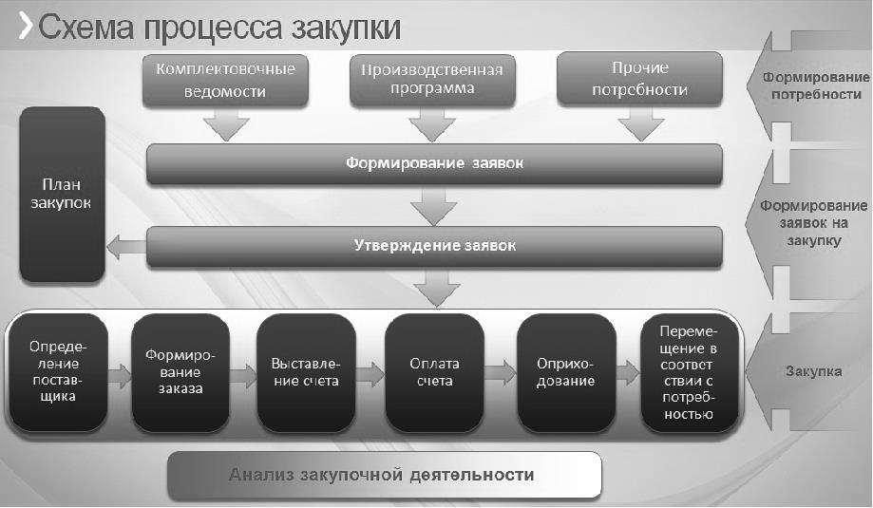

Slide 23

Выбор поставщика
Он включает в себя поиск информации о поставщиках, поиск оптимального поставщика, оценку результатов работы с выбранными поставщиками

Slide 24
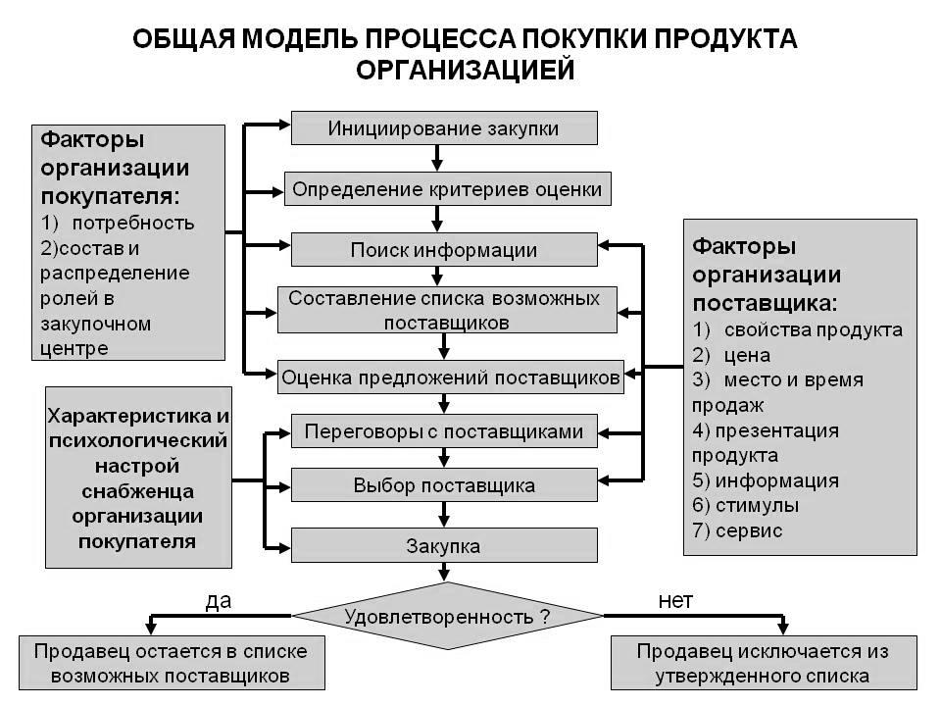

Slide 25
Техническая группа критериев включает оценки потенциальных поставщиков: • производственная мощность поставщика; • соответствие современному уровню технологии; • комплектность поставляемой продукции и возможные нарушения • развитость инфраструктуры (транспорт, информационные системы); • ассортимент поставляемой продукции, т.е. возможности поставщика; • наличие дефектов в продукции (оценка постоянства качества). Организационно-экономическая группа критериев включает в себя: • доступность продукции (наличие продукции на различных складах); • условия доставки продукции (выбор транспортного средства); • сроки поставки и условия оплаты продукции; • удаленность поставщика; • финансовое положение поставщика (долги, кредиты, грань банкротства); • организация логистики; • стабильность стиля поставки (восприятие продукции потребителем).

Slide 26
Основные этапы выбора поставщика
1- й этап поиск потенциальных поставщиков. На данном этапе могут быть использованы следующие методы:
Проведение конкурсов (тендеров);
Изучение рекламных материалов (фирменных каталогов, объявлений в средствах массовой информации и т. п.);
Посещение ярмарок, выставок;
Личные контакты с возможными поставщиками (переписка, телефонные обзвоны, деловые встречи).
Конкурсные торги на поставку материальных ресурсов (тендеры) — одна из самых распространённых форм поиска потенциальных поставщиков. Тендеры проводят в случаях, если предполагается закупить сырье, материалы, комплектующие, на большую денежную сумму или предполагается наладить долгосрочные связи между поставщиком и потребителем.

Slide 27
2 — й этап: проверка поставщиков.
Для проверки надёжности поставщика может быть получена информация из следующих источников:
личная встреча с руководством компании;
финансовая отчётность поставщика;
банки и финансовые институты;
конкуренты потенциального поставщика;
торговые ассоциации;
информационные агентства;
государственные источники (регистрационные палаты, налоговая инспекция и др.), обладающие открытой для ознакомления информацией.
Итогом второго этапа является список поставщиков с проверенной репутацией.

Slide 28
Оценка привлекательности поставщика
Различают три варианта экспертного подхода.
1. Балльный метод – определяются наиболее значимые критерии для оценки поставщиков. Здесь выбирается определенная система баллов и величина оценки, а также определяется значимость критериев в долях единицы. Сначала необходимо оценить каждого из поставщиков по каждому из выбранных критериев, а затем умножить вес критерия на оценку. Вес критерия и оценка в данном случае определяются экспертным путем.
Рейтинг определяется суммированием произведений веса критерия на его оценку для данного поставщика. Рассчитывая рейтинг разных поставщиков и сравнивая полученные результаты, определяют наилучшего партнера.
2. Сравнение с идеалом. Подход сводится к тому, что определяется показатель идеального поставщика, и каждый из поставщиков сравнивается с идеалом.
3. Расстановка приоритетов. По результатам работы поставщиков производится их фактическая оценка. Для этого выбираются наиболее важные критерии оценки, метод измерения деятельности поставщика, а также определяется относительная важность каждого параметра и принимается метод оценки результатов.

Slide 29
Расчета рейтинга поставщика
Критерий выбора поставщика | Вес кри- терия | Оцунка критериев по десятибальной шкале |  |  | Произведение веса критериея на оценку
 |  | Постав- щик №1 | Постав- щик №2 | Постав- щик №3 | Постав- щик №1 | Постав- щик №2 | Постав- щик №3
Надежность доставки | 0,30 | 7 | 5 | 9 | 2,1 | 1,5 | 2,7
Цена | 0,25 | 6 | 2 | 3 | 1,5 | 0,5 | 0,75
Качество товара | 0,15 | 8 | 6 | 8 | 1,2 | 0,9 | 1,2
Условия платежа | 0,15 | 4 | 7 | 2 | 0,6 | 1,05 | 0,3
Возможность вне- плановых поставок | 0,10 | 4 | 7 | 2 | 0,7 | 0,7 | 0,2
Финансовое состоя- ние поставщика | 0,05 | 4 | 3 | 7 | 0,2 | 0,15 | 0,35
Итого | 1,00 | - | - | - | 6,3 | 4,8 | 5,5

Slide 30
3 — й этап: анализ потенциальных поставщиков.
Составленный перечень поставщиков анализируется на основании различных критериев, позволяющих осуществить отбор реальных поставщиков. Количество таких критериев может быть довольно велико, более 60.
Главные критерии, на которых рекомендуется строить систему выбора поставщика:
1. при первичной закупке:
репутация поставщика как делового партнёра,
наличие и состояние системы качества,
результаты оценки качества образцов (пробных закупок),
цена;
2. при повторной (текущей) закупке;
текущее состояние системы менеджмента качества по результатам оценки её эффективности на предприятии поставщика и наличие сертификата на систему менеджмента качества,
стабильность качества закупленной продукции,
реакция поставщика на претензии к качеству поставленной продукции,
стабильность объёмов и сроков поставки,
возможность установления долгосрочных деловых связей.
В результате проведённого анализа потенциальных поставщиков формируется перечень конкретных поставщиков, с которыми проводится работа по заключению договоров.

Slide 31


4 — й этап: оценка поставщика.
По результатам работы с поставщиками проводится оценка деятельности по уже заключённым договорам.

Slide 32

Заключение контракта предполагает согласование разных условий, как четко выраженных, так и подразумеваемых. Все они долж­ны найти отражение в документах, на основе которых оформляется контракт.
Четко выраженные условия — те, которые фактически отражены в контракте.
Подразумеваемые условия — те, которые либо вытекают из зафиксированных в контракте, либо являются сами собой разумеющимися, исходя из здравого смысла.

Slide 33

В отношениях с поставщиками рекомендуется соблюдение основных принципов:
1. Обращаться с поставщиками так же, как с клиентами фирмы.
2. Не забывать демонстрировать на деле общность интересов.
3. Знакомить поставщика со своими задачами и быть в курсе его деловых операций.
4. Проявлять готовность помочь в случае возникновения проблем у поставщика.
5. Соблюдать принятые на себя обязательства.
6. Учитывать в деловой практике интересы поставщика.
7. Поддерживать по возможности стабильные контакты в деловой сфере.

Slide 34
Согласно исследованию международной консалтинговой компании BCG, лидеры в области цифровизации цепочек поставок более чем на 25% быстрее реагируют на изменения спроса, до 30% сокращают размеры своего рабочего капитала (working capital), повышают операционную маржу на 40-110%, а также снижают оборачиваемость своих оборотных средств в днях на 17-64%

Slide 35
Основным приоритетом для компаний сегодня является повышение своей конкурентоспособности, достигаемое за счёт:
способности быстро реагировать на рыночные изменения и изменения потребительского спроса;
адаптируемости цепочки поставок к потребностям бизнеса, оптимизации складских запасов и сокращения издержек содержания запасов, обеспечения прозрачности и надежности процессов в рамках цепочки поставок;
обеспечения согласованности всех звеньев-участников, вовлеченных в цепочку поставок (поставщиков, производителей, дистрибьюторов и пр.);
преобразования линейных цепочек поставок за счёт внедрения цифровых технологий для получения долгосрочного конкурентного преимущества

Slide 36
Цифровые технологии в ключевых процессах управления цепочкой поставок
Процесс в цепочке поставок | Цифровые инструменты и технологии
1. Планирование | - Прогнозирование спроса на основе продвинутой аналитики - Контроль в реальном времени для планирования и управления товарными и транспортными потоками
2. Снабженческая логистика | - «Умные» контракты с поставщиками, разработка и внедрение цифровых платформ для работы с поставщиками - Проведение безопасных транзакций на основе функции «доверительного платежа» на базе технологии blockchain - Использование виртуальных голосовых помощников по закупкам
3. Управление запасами и складирование | - Автоматические складские системы - Автоматизация складских операций - Автономные погрузчики - Роботизация - Радиочастотная идентификация товарных позиций (RFID) - Голосовые технологии комплектования и другие возможности интернета вещей
4. Производство | - Трансформация производственных операций на основе роботизации - Использование цифровых двойников (имитационное моделирование) - 3D-печать
5. Сбытовая и обратная логистика | - Обеспечение прозрачности перемещений - Интернет вещей (контроль режима движения, мониторинг передвижения, мониторинг маршрута, уведомления о трафике, мониторинг загруженности дорог) - Оптимальная загрузка транспорта за счёт использования краудсорсинговых платформ и «уберизации» - Динамическая маршрутизация на основе продвинутой аналитики

Slide 37
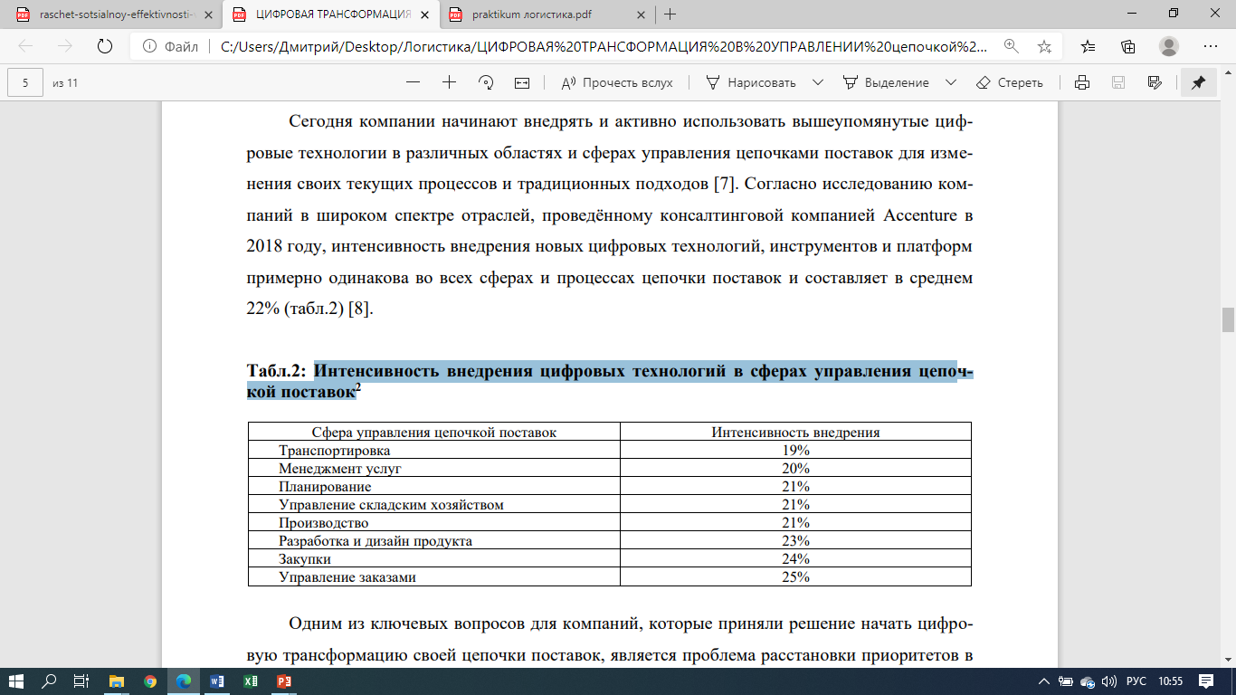
Интенсивность внедрения цифровых технологий в сферах управления цепочкой поставок

Slide 38
Одним из ключевых вопросов для компаний, которые приняли решение начать цифровую трансформацию своей цепочки поставок, является проблема расстановки приоритетов в области многообразных цифровых альтернатив в каждом из процессов управления цепочкой поставок. Компании необходимо определить, в какой сфере целесообразно начать трансформацию, и сосредоточить своё внимание на конкретной, наиболее подходящей для нее в текущих условиях функционирования, цифровой технологии. Для решения поставленной задачи автором предлагается модель выбора приоритетного цифрового решения для компаний в сфере управления цепочкой поставок.

Slide 39
Предлагаемый подход основан на балльнорейтинговой оценке цифровых технологий в каждом процессе цепочки поставок, в ходе которого оценка цифровых альтернатив в рамках процессов цепочки поставок происходит в соответствии с последовательностью следующих шагов:
1) выделение в каждом процессе (каждой сфере/функции) управления цепочкой поставок компании возможных цифровых технологий;
2) идентификация параметров сравнения цифровых альтернатив (например, техническая осуществимость, время, требуемое для внедрения, степень влияния цифровой технологии на рассматриваемый процесс, стоимость внедрения технологии, возможность интеграции цифрового решения с существующими системами компании);
3) определение коэффициента значимости для каждого критерия (сумма коэффициентов значимости по всем критериям должна быть равна 1);
4) расстановка оценок на основе балльной шкалы (например, по пятибалльной шкале) по каждому из выделенных критериев для каждой из рассматриваемых цифровых технологий;
5) расчёт средневзвешенной суммы баллов для каждого цифрового решения (нахождение суммы произведений коэффициента значимости и соответствующей балльной оценки) и выбор приоритетного цифрового решения с наибольшей средневзвешенной суммой баллов.

